Slide 1
7ª Reunião do COGEST
Brasília, 25 de junho de 2018

Slide 2
Pauta
Validação das propostas do II Encontro Executando a Estratégia da Justiça Federal/Revisão do Planejamento Estratégico
Projeto Estudos visando alteração na LEF
Projeto Modelo Nacional de Interoperabilidade
Projeto Desenvolvimento do Sistema Nacional de Cálculos
Síntese das propostas/andamento dos demais projetos
Apresentação de novos projetos
Projeto de gestão por processos de trabalho e de gestão de risco
Informes Gerais
Orçamento do AJPC (Assistência Jurídica a Pessoas Carentes);
Reunião Preparatória - Encontro Nacional do Poder Judiciário;
Ciclo de Governança;
Projetos Nacionais para aprovação pelo Plenário.

Slide 3
Projeto Estudos Visando Alteração na LEF
Gestor do Projeto: Juiz Federal Anderson Furlan
Gerente do Projeto: Mario Procoviuck
Proposta: Alteração do escopo para Estudo de viabilidade de Portal de Alienação de bens

Slide 4
Projeto Estudos Visando Alteração na LEF
REALIDADE DA
EXECUÇÃO FISCAL

Slide 5
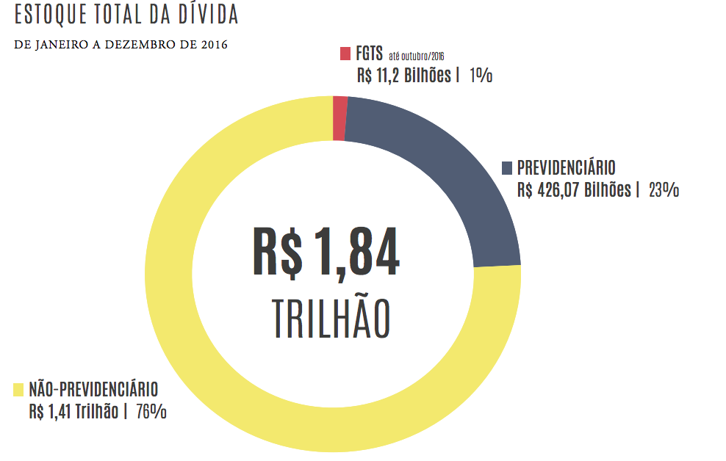
Projeto Estudos Visando Alteração na LEF

Slide 6
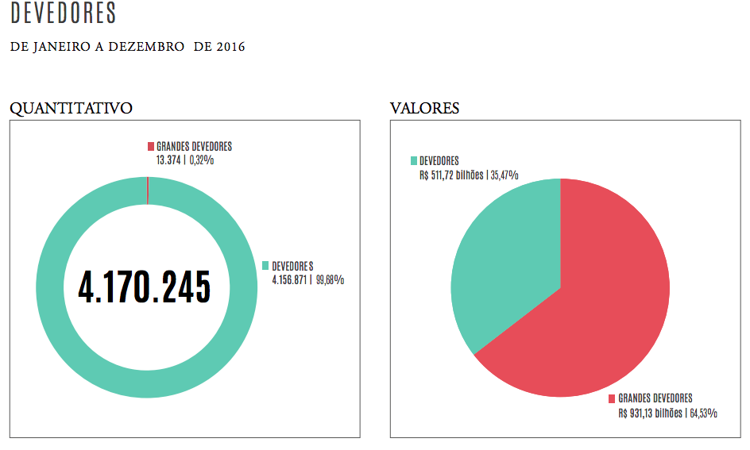
Projeto Estudos Visando Alteração na LEF

Slide 7
Projeto Estudos Visando Alteração na LEF
Dívida Ativa: mais de 3 trilhões de reais (União: 2 trilhões; Estados: 700 bilhões; Municípios: 300 bilhões).
1,5 trilhão de reais (26% do PIB) eram passíveis de recebimento em 2015 (excluindo-se provisões de perda)
97,5% das execuções fiscais são de valor inferior a 1 milhão de reais (PGFN)
54% do estoque de processos na 1ª instância da Justiça Federal são execuções (CNJ)
2,6% dos processos chegam ao leilão (CNJ)
1% é o índice de sucesso de uma execução fiscal (CNJ)

Slide 8
Projeto Estudos Visando Alteração na LEF
REALIDADE DA EXECUÇÃO FISCAL SEGUNDO CNJ

Slide 9
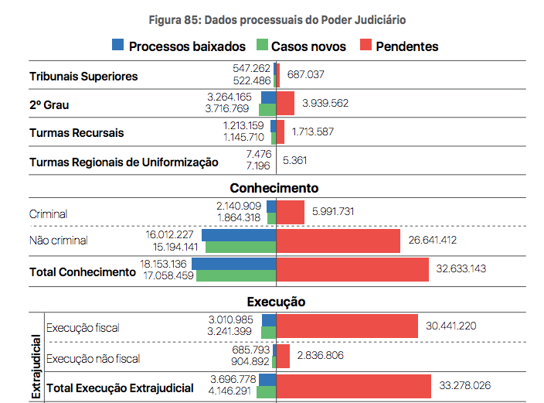
Projeto Estudos Visando Alteração na LEF
GARGALOS DA EXECUÇÃO

Slide 10
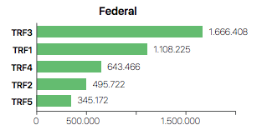
Projeto Estudos Visando Alteração na LEF

Slide 11
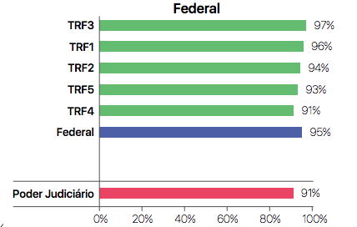
Projeto Estudos Visando Alteração na LEF

Slide 12
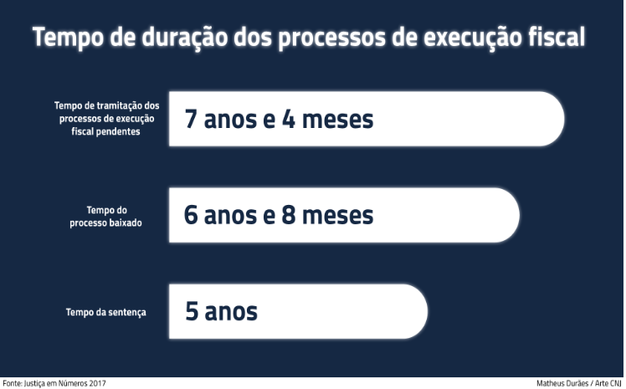
Projeto Estudos Visando Alteração na LEF

Slide 13
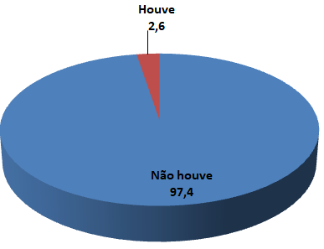
Projeto Estudos Visando Alteração na LEF
A realidade da execução fiscal
Leilão (%)
Penhora (%)
Hipótese de pagamento (%)

Slide 14
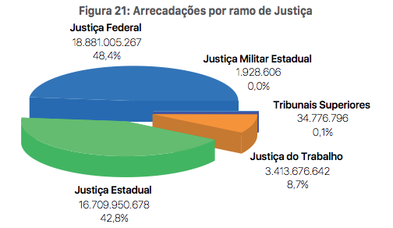
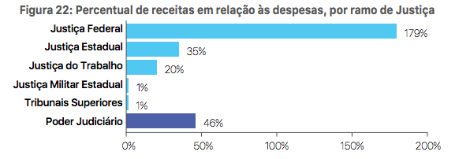
Projeto Estudos Visando Alteração na LEF
ARRECADAÇÃO

Slide 15
Projeto Estudos Visando Alteração na LEF

Slide 16
Projeto Estudos Visando Alteração na LEF
Estudos Visando Alterações na Lei de Execução Fiscal - LEF
Gestor do Projeto: Juiz Federal Anderson Furlan
Gerente do Projeto: Mario Procopiuck
Escopo: O projeto foi inicialmente concebido como "Estudos para Alteração da LEF", porém é preciso avançar para que sejam apresentadas propostas que independam de alterações legislativas para que a Execução Fiscal possa tramitar de maneira razoável e mediante a adoção de soluções tecnológicas viáveis e ações decorrentes de boas-práticas utilizadas pelos juízes na primeira instância. Sendo assim, é possível elencar como escopo do projeto: (1) customização do processo eletrônico para atender a execução fiscal; (2) implantação de um portal nacional de vendas judiciais, em que cada unidade judiciária possa incluir e retirar bens dos leilões; (3) proposta de criação ou especialização de varas para processamento e julgamento das execuções fiscais contra grandes devedores; (4) análise e sistematização das medidas de boas-práticas conhecidas que possam ser concretizadas em macroescala, como política judiciária.

Slide 17
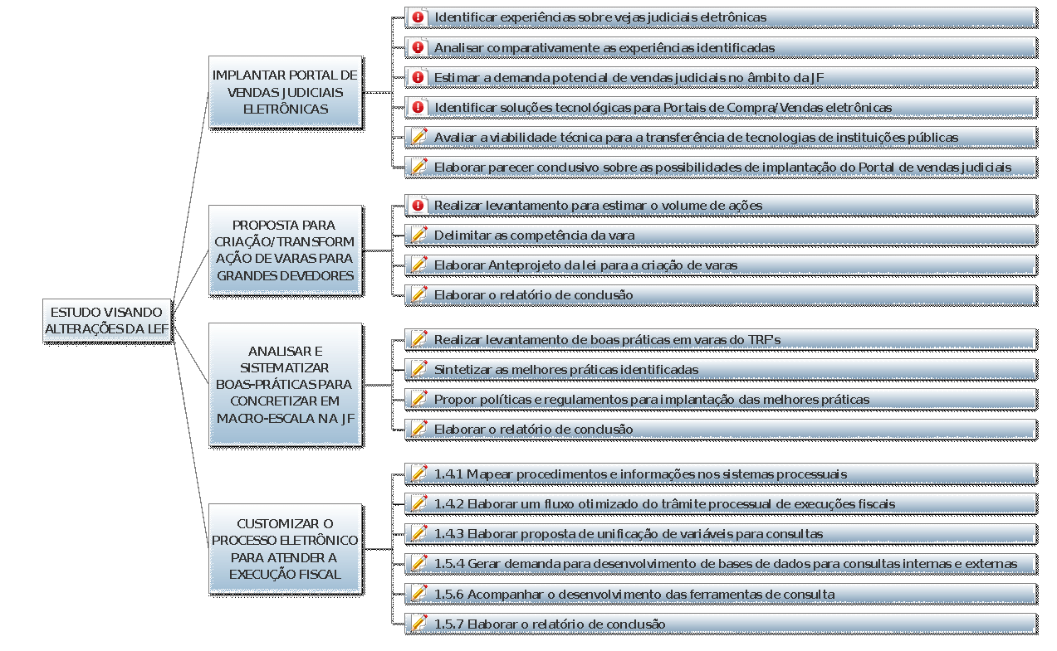
Projeto Estudos Visando Alteração na LEF

Slide 18
Projeto Estudos Visando Alteração na LEF
Estudos Visando Alterações na Lei de Execução Fiscal - LEF
Principal dificuldades:
Falta de equipe técnica da área de informática para: (a) desenvolver bases de dados para automação de consultas; (b) redefinir as telas da execução no âmbito do processo eletrônico; (c) avaliar as alternativas de portais de vendas.
Dificuldades Intrínsecas
customização do processo eletrônico para atender a execução fiscal: PJE x E-proc
proposta de criação ou especialização de varas para processamento e julgamento das execuções fiscais contra grandes devedores: RDCC
sistematização das medidas de boas-práticas conhecidas que possam ser concretizadas em macroescala, como política judiciária: Tempo morto x Virtualização (novas boas-práticas)

Slide 19
Projeto Estudos Visando Alteração na LEF
Estudos Visando Alterações na Lei de Execução Fiscal - LEF
Dificuldades Intrínsecas
customização do processo eletrônico para atender a execução fiscal:
proposta de criação ou especialização de varas para processamento e julgamento das execuções fiscais contra grandes devedores:
sistematização das medidas de boas-práticas conhecidas que possam ser concretizadas em macroescala, como política judiciária.

Slide 20
Projeto Estudos Visando Alteração na LEF
Estudos Visando Alterações na Lei de Execução Fiscal - LEF
Dificuldades Intrínsecas
customização do processo eletrônico para atender a execução fiscal:
proposta de criação ou especialização de varas para processamento e julgamento das execuções fiscais contra grandes devedores:
sistematização das medidas de boas-práticas conhecidas que possam ser concretizadas em macroescala, como política judiciária.

Slide 21
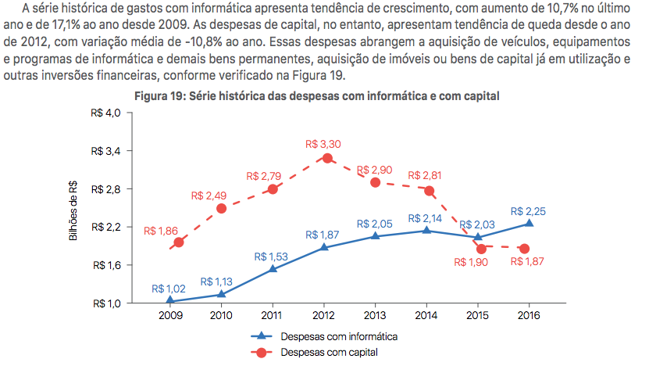
Projeto Estudos Visando Alteração na LEF
INFORMÁTICA

Slide 22
Projeto Estudos Visando Alteração na LEF
Estudos Visando Alterações na Lei de Execução Fiscal - LEF
Portal Nacional de Vendas Judiciais

Slide 23
Projeto Estudos Visando Alteração na LEF
EXECUÇÕES FISCAIS
A finalidade da execução fiscal é a satisfação do credor.
CPC: Art. 904 A satisfação do crédito exequendo far-se-á:
I – pela entrega do dinheiro;
II – pela adjudicação dos bens penhorados
Art. 880 Não efetivada a adjudicação, o exequente poderá requerer a alienação por sua própria iniciativa ou por intermédio de corretor ou leiloeiro público credenciado perante o órgão judiciário.
Art. 881 A alienação far-se-á em leilão judicial se não efetivada a adjudicação ou a alienação por iniciativa particular.
§ 1º O leilão do bem penhorado será realizado por leiloeiro público.
§ 2º Ressalvados os casos de alienação a cargo de corretores de bolsa de valores, todos os demais bens serão alienados em leilão público.

Slide 24
Projeto Estudos Visando Alteração na LEF
TEMPO MÉDIO PARA LEILOAR
Um leilão em processo de execução fiscal demanda 743 dias de um tempo médio total de tramitação do processo de 2.989 dias.
“Aproximadamente um quarto do tempo médio do processo de execução fiscal está destinado à etapa de leilão. O tempo destinado ao leilão perde apenas para o despendido com a citação, que dura, em média, 1.315 dias.” (BONAT 2013, p.68).

Slide 25
Projeto Estudos Visando Alteração na LEF
BENS APREENDIDOS JUDICIALMENTE
CNJ: “Os bens apreendidos por força de decisão judicial já somam R$ 2,2 bilhões no país, de acordo com o Sistema Nacional de Bens Apreendidos do Conselho Nacional de Justiça (CNJ). Os veículos automotores apreendidos equivalem a R$ 1,4 bilhões; já os bens imóveis somam de R$ 422 milhões, e os ativos financeiros e cheques totalizam R$ 95,7 milhões. Estão apreendidos também aeronaves, armas, computadores, embarcações, pedras, metais preciosos, explosivos, entre outros. ”

Slide 26
Projeto Estudos Visando Alteração na LEF
UM EXEMPLO ESCLARECEDOR
Apenas na Vara Federal Criminal de Campo Grande (especializada em Lavagem de Dinheiro), foram sequestrados desde 2005 os seguintes bens:
1) IMÓVEIS RURAIS - 151
2) IMÓVEIS URBANOS - 258
3) VEÍCULOS - 890
4) AERONAVES - 25
5) BOVINOS - 17.994
6) EQUINOS - 19

Slide 27
Projeto Estudos Visando Alteração na LEF
SISTEMAS DE REGISTRO DE BENS - CNJ
SISTEMA NACIONAL DE BENS APREENDIDOS (SNBA): Resolução nº63/2008
CENTRAL NACIONAL DE INDISPONIBILIDADE DE BENS (CNIB): Provimento Corregedoria nº 39/2014
SISTEMA DE REGISTRO ELETRÔNICO DE IMÓVEIS (SREI): Provimento Corregedoria nº 47/2015
PLATAFORMA DE EDITAIS: Resolução nº 234/2016
REGISTRO ELETRÔNICO DAS PENHORAS: Resolução nº 236/2016

Slide 28
Projeto Estudos Visando Alteração na LEF
O PORTAL COMPRAS NET
O Portal ComprasNet e o sistema de pregão eletrônico, foram desenvolvidos pelo Serviço Federal de Processamento de Dados (SERPRO) em conjunto com a Secretaria de Logística e Tecnologia da Informação do Ministério do Planejamento, Orçamento e Gestão. A “solução surgiu após uma grande mobilização do Serpro [...que,] no prazo recorde de 40 dias, apresentou o primeiro protótipo do Pregão Eletrônico no ambiente do ComprasNet” (SERPRO 2001, p.17).
Com uma década em funcionamento, o pregão eletrônico formou mercado próprio de compras públicas, respondendo por “46% das compras governamentais, com um gasto de R$ 33,6 bilhões, sendo empregado em 34,7 mil processos” (BRASIL 2013a, p.2).

Slide 29
Projeto Estudos Visando Alteração na LEF
PORTAL DE NACIONAL DE VENDAS JUDICIAIS
Descrição simplificada:
Portal eletrônico governamental
Modelo de plataforma, utilizando-se as experiências do site www.comprasnet.gov.br, dos leilões da RFB e de leilões eletrônicos feitos isoladamente por órgãos do Judiciário.
Cada unidade judiciária e administrativa, que detenham ativos federais, pode incluir seus bens (penhorados, apreendidos e inservíveis) para venda em leilão e, mais importante, venda direta.
Possibilidade de ser ampliado para que as unidades judiciárias e administrativas realizem cessões/doações de bens para outros órgãos ou entidades.
Possibilidade de servir como ferramenta para consultar nomes de executados (protesto informal) e mesmo inventariar ativos vendáveis da União e autarquias.

Slide 30
Projeto Estudos Visando Alteração na LEF
PORTAL NACIONAL DE VENDAS JUDICIAIS
Utilização potencial para venda dos seguintes bens (no mínimo):
(i) bens apreendidos administrativamente pela Receita Federal, Ibama, Polícia Federal, órgãos estaduais e municipais;
(ii) bens constantes do ativo da União, Estados e Municípios sem serventia e aptos para serem doados ou vendidos, especialmente veículos, mobiliário, computadores, impressoras, monitores;
(iii) bens penhorados em execuções fiscais de dívida ativa da União pela Justiça da União (Justiça Federal e Justiça do Trabalho) e pela Justiça Estadual em todas unidades da Federação (no caso da competência delegada);
(iv) bens sequestrados e apreendidos no âmbito dos processos penais, especialmente pela Polícia Federal.

Slide 31
Projeto Estudos Visando Alteração na LEF
MARKET PLACE

Slide 32
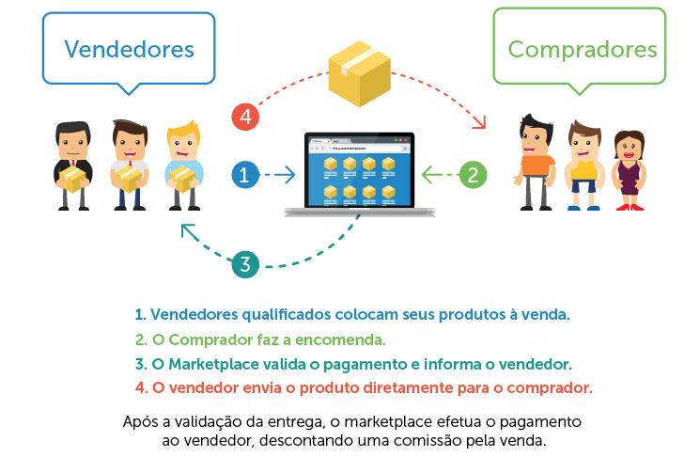
Projeto Estudos Visando Alteração na LEF
MARKET PLACE

Slide 33
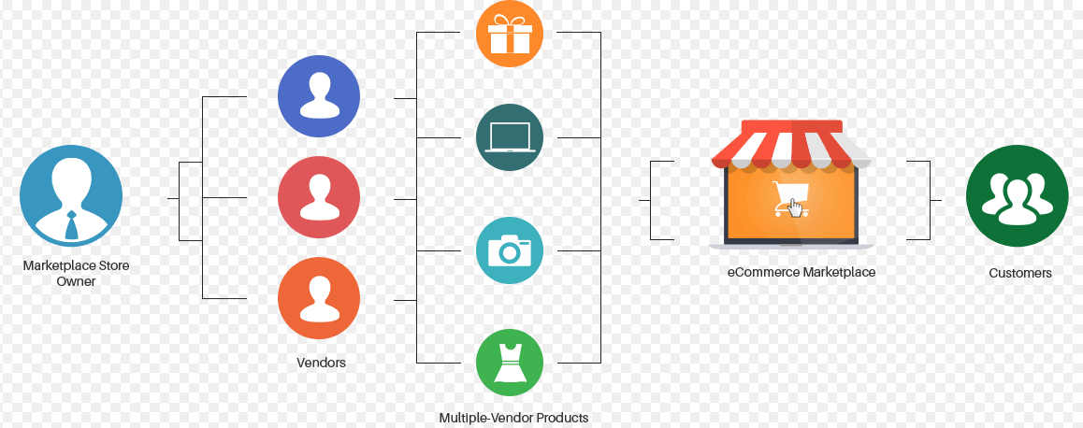
Projeto Estudos Visando Alteração na LEF
MARKET PLACE

Slide 34
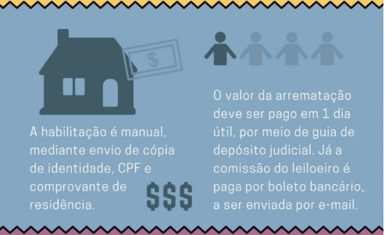
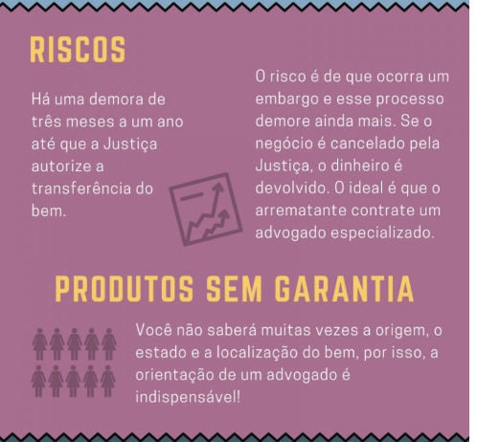
Projeto Estudos Visando Alteração na LEF
MARKET PLACE

Slide 35
Projeto Estudos Visando Alteração na LEF
QUESTÕES PENDENTES
Gestão da plataforma
a) pode ser apenas um portal, mantido pela Administração Direta ou Indireta, com possibilidade de utilização por órgãos públicos em geral;
b) poderia haver vinculação à EMGEA.
Guarda, depósito e entrega dos bens:
Atualmente, tem-se 3 situações:
a) com a própria unidade ou administrativa (bens apreendidos)
b) com leiloeiros (tabela de custas)
c) com os executados (apenas se autorizado pelo exequente).
Situação do leiloeiro:
a) atualmente: guarda e conserva o bem, recebendo 5% do valor de venda a título de comissão. Pode ser qualquer pessoa indicada pela parte exequente.
b) com PORTAL NACIONAL: poderá ser responsável pela guarda, conservação e inclusão do bem no site público.

Slide 36
Projeto Estudos Visando Alteração na LEF
Estudos Visando Alterações na Lei de Execução Fiscal - LEF
O projeto tem característica: Nacional
Qual a previsão real de encerramento do projeto? 2020
Qual/quais meta esse projeto está impactando? Meta 5 - Impulsionar processos à execução.

Slide 37
Projeto Estudos Visando Alteração na LEF
Estudos Visando Alterações na Lei de Execução Fiscal - LEF
Quantas pessoas são necessárias em cada região para executar o projeto? (1 a 3; 3 a 7; 7 a 10; Mais de 10; Não definido).
Qual o recurso estimado por região para o projeto (anual)? (Até 10.000,00 ; Entre 11.0000,00 e 30.000,00 ; Entre 31.0000,00 e 50.000,00 ; Acima de 50.000,00 ; Não definido).
Qual o total de recursos financeiros gastos no projeto?

Slide 38
Projeto Estudos Visando Alteração na LEF
Estudos Visando Alterações na Lei de Execução Fiscal - LEF
Encaminhamento do projeto:
Eliminar do escopo o subprojeto (1)customização do processo eletrônico para atender a execução fiscal; (3) proposta de criação ou especialização de varas para processamento e julgamento das execuções fiscais contra grandes devedores; (4) análise e sistematização das medidas de boas-práticas conhecidas que possam ser concretizadas em macroescala, como política judiciária.
Manter o escopo do projeto a (2) implantação de um portal nacional de vendas judiciais, em que cada unidade judiciária possa incluir e retirar bens dos leilões;
O projeto continua tendo abrangência nacional com previsão de conclusão para 2020, com aporte de equipe de técnicos de informática para viabilizar o desenvolvimento, transferência e adaptação de tecnologias.

Slide 39
7ª Reunião do COGEST
Projeto Modelo Nacional de Interoperabilidade – MNI

Slide 40
Projeto Estratégico Interoperabilidade na Justiça Federal
Gestor do Projeto: Eduardo Tonetto Picarelli
Gerente do Projeto: Cristian Ramos Prange
Escopo: (1) implantar o Modelo Nacional de Interoperabilidade (MNI) na mesma versão em toda a Justiça Federal (JF), possibilitando automação do fluxo de informações entre sistemas processuais da JF, do MPF e Procuradorias (AGU, Conselhos de Fiscalização das profissões ...)
O MNI foi definido pelas equipes técnicas do STF, CNJ, STJ, CJF, TST, CSJT, AGU e PGR, objetivando estabelecer padrões de intercâmbio de informações de sistemas judiciais e assemelhados entre os diversos órgãos do sistema de justiça.
Escopo: (2) efetivar a interoperabilidade com sistemas dos órgãos que atuam ou que são partes nos processos de competência da JF, tais como o INSS, a SRF, o BACEN e outros, para obter informações relevantes para os processos de forma automatizada.

Slide 41
Projeto Estratégico Interoperabilidade na Justiça Federal
Resumo do projeto: integração entre os sistemas de processo judicial eletrônico (qualquer sistema):
(1) com outros sistemas de processo judicial eletrônico (ex.: STF, STJ, TNU, Escritório Digital, TJs);
(2) com sistemas do MPF e das procuradorias;
(3) com sistemas administrativos (ex.: SAT, CNIS, SISBEN, SABI, SRF, BACENJUD ...)
Estágio de desenvolvimento: 73%
Quais órgãos estão envolvidos no desenvolvimento do projeto? CJF e todos os TRFs integram a equipe do projeto.

Slide 42
Projeto Estratégico Interoperabilidade na Justiça Federal
Principais dificuldades e encaminhamentos propostos:
Diferentes estágios de implantação do processo eletrônico nos TRFs:
O tema está sendo enfrentado no âmbito do Projeto Estratégico “Implantação do Processo Judicial Eletrônico” (TRFs 1, 3 e 5) e pela atuação dos próprios TRFs (TRFs 2 e 4).
O projeto está com o melhor estágio de desenvolvimento dos projetos que estão em execução: 91% concluído.
Ainda há muitos processos tramitando eletronicamente em sistemas eletrônicos diversos no âmbito dos JEFs.
Encaminhamentos já propostos (SEI 4164533 e 4172151): como a diversidade de sistemas, para fins de interoperabilidade, é resolvida pela adoção do MNI, propõe-se oficiar aos TRFs solicitando informações sobre qual a versão do MNI está sendo adotada em todos os seus sistemas judiciais de processo eletrônico, informando da importância em adotar a versão mais atual do MNI.
Integração de todos os sistemas judiciais de processo eletrônico existentes na Justiça Federal com o Escritório Digital do Conselho Nacional de Justiça.

Slide 43
Projeto Estratégico Interoperabilidade na Justiça Federal
Principais dificuldades e encaminhamentos propostos:
Versão atual do MNI (versão 2.2) que não atende a todas as demandas de integração
A versão 3.0 está em fase de homologação e contempla operações de Interoperabilidade, Agendamento, CDA, Eleição, Execução Penal, Intercomunicação e Tipos de Serviço de Intercomunicação;
Encaminhamentos já propostos (SEI 4164533 e 4172151):
Necessidade de participação oficial de membros da equipe do projeto (TI e negócio) no Comitê Gestor do MNI no CNJ;
Solicitar ao Conselho Nacional de Justiça informações sobre a homologação da versão 3.0 do MNI;
Integração dos sistemas judiciais de processo eletrônico existentes na Justiça Federal com o Escritório Digital do Conselho Nacional de Justiça.

Slide 44
Projeto Estratégico Interoperabilidade na Justiça Federal
Principais dificuldades e encaminhamentos propostos:
Necessidade de solução negociada para que não haja custos para a JF com a integração de sistemas mantidos por empresas públicas (SERPRO e DATAPREV) :
PoC DATAPREV – Conclusões:
- integração é necessária (eficiência, celeridade, desburocratização, teletrabalho)
- SAT (Sistemas: SABI, SIBE, PLENUS, CONSIGNADO, CTC, PRISMA e HISCREWEB)
Encaminhamentos já propostos (SEI 4089317, 4095509, 4177994 e 4180093) :
Para a integração com o SAT, s.m.j., é necessário novo convênio (o vigente com a DATAPREV, o INSS e o Ministério da Fazenda, atende?), a fim de que todos os sistemas que se integram ao SAT possam ser acessados por juízes e servidores da Justiça Federal.
Realização de reunião com a participação de representantes da Procuradoria da Fazenda Nacional, da Receita Federal e do SERPRO
Atuação da Administração do CJF: O custo do acesso ao SAT ou qualquer outro sistema do INSS, Receita Federal ou PGFN, deve ser suportado pelo Poder Executivo, na medida em que há, também, interesse direto do INSS, da SRF e da PGFN na integração dos sistemas.

Slide 45
Projeto Estratégico Interoperabilidade na Justiça Federal
Principais dificuldades e encaminhamentos propostos:
Necessidade de integração com o BACENJUD
Encaminhamentos já propostos (SEI 4164621 e 4178346):
Atuação da Administração do CJF: propor ao Conselho Nacional de Justiça e ao Banco Central do Brasil seja viabilizada a integração e a interoperabilidade entre os sistemas Bacenjud e os sistemas judiciais de processo eletrônico, mediante adoção do Modelo Nacional de Interoperabilidade.
o representante do CJF junto ao Comitê Gestor do BACENJUD no CNJ deve atuar de forma coordenada com as objetivos do Projeto;

Slide 46
Projeto Estratégico Interoperabilidade na Justiça Federal
Novas demandas – Projeto Estratégico Interoperabilidade na Justiça Federal
Novas demandas de integração: são permanentes!
Requisições de pagamento e Integração da base de dados: Acórdão TCU 2732/2017
Certidão Nacional de Distribuição: Resolução CJF n. 417/2005;
SISMAPA: Sistema de Mapeamento da Justiça Federal – SISMAPA – Resolução CJF n. 473/2017.
Integrações com sistemas administrativos: SIAFI, COMPRASNET ...
Encaminhamentos propostos:
1- fora do escopo do projeto – implementação por GTs – ENASTIC:
Acórdão TCU 2732/2017 (requisições de pagamento e integração da base de dados)
Certidão Nacional
SISMAPA
II – Integrações com sistemas administrativos: SIAFI, COMPRASNET ...: escopo do projeto?

Slide 47
Projeto Sistema Nacional de Cálculos

Slide 48
7ª Reunião do COGEST
Síntese das propostas
Andamento dos demais projetos

Slide 49
Projeto Estratégico
Nivelamento da infraestrutura de Tecnologia da Informação
Resolução CJF n. 477/2018 em substituição à Resolução CJF n. 355/2015
INFRAESTRUTURA BÁSICA
 | 2018 | 2019 | 2020
I - DATACENTER | TRF3 | TRF4 | TRF2
II - SERVIDORES | CJF, TRF1, TRF2, TRF4, TRF5 | TRF4, TRF5 | TRF1, TRF2, TRF4, TRF5
III - COMUNICAÇÃO DE DADOS | TRF2, TRF4 | TRF2, TRF4 | TRF2, TRF4
IV - SEGURANÇA | TRF1, TRF2, TRF5 | TRF5 | TRF1, TRF2, TRF5
V - ARMAZENAMENTO DE DADOS | CJF, TRF1, TRF2, TRF3, TRF4, TRF5 | TRF2, TRF4, TRF5 | TRF4
VI - BACKUP | TRF1, TRF2, TRF3
VII - ATIVOS DE REDE | TRF2, TRF3, TRF4 | CJF, TRF1, TRF2, TRF3, TRF4 | TRF2, TRF3
VIII - MICROCOMPUTADOR | CJF, TRF1, TRF2, TRF3, TRF5 | CJF, TRF1, TRF2, TRF3, TRF4, TRF5 | TRF1, TRF3, TRF5
IX - IMPRESSÃO | TRF2, TRF4, TRF5 | TRF2, TRF4 | TRF1, TRF2, TRF4
X - GRAVAÇÃO AUDIOVISUAL | TRF2, TRF4, TRF5 | TRF2, TRF4, TRF5 | TRF1, TRF4, TRF5
XI - VIDEOCONFERÊNCIA | TRF1, TRF2, TRF4, TRF5 | TRF2, TRF5 | CJF, TRF2, TRF4, TRF5

Slide 50
Contratações conjuntas de soluções de TI na JF
Estágio de desenvolvimento:
40% (Contratações conjuntas realizadas em 2015 (1) e 2017 (2))
Meta em 2018: 04, em 2019: 05 e em 2020: 06
Principais dificuldades:
Limites estabelecidos na EC 95
Falta de regulamentação
Encaminhamento do projeto:
Manter o projeto como nacional.
Regulamentar e priorizar as contratações conjuntas

Slide 51
Nivelamento da infraestrutura de Tecnologia da Informação
Resolução CJF n. 477/2018 em substituição à Resolução CJF n. 355/2015
Estágio de desenvolvimento: 41,77%
Meta em 2017: 40%, em 2018: 60%, em 2019: 80% e em 2020: 100%
Principais dificuldades:
Limites estabelecidos na EC 95
Gestão da infraestrutura
Equipe reduzida
Encaminhamento do projeto:
Manter o projeto como nacional
Priorizar as contratações conjuntas e orçamento

Slide 52
Uniformização do desenvolvimento de sistemas informatizados
Resolução CJF n.442/2017 – Modelo de Gestão para Sistema Nacional
Escopo:
Identificar iniciativas comuns de desenvolvimento de sistemas nos órgãos da JF; – Resolução CJF n. 88/2009 – SIJUS
Submeter para avaliação do Comitê Gestor de Estratégia da Justiça Federal - COGEST; - Resolução CJF n. 313/2014
Definir órgão responsável pela gestão do projeto; - Resolução CJF n.442/2017 – Modelo de Gestão para Sistema Nacional
Definir grupo de trabalho que irá atuar no desenvolvimento da atividade; - Resolução CJF n.442/2017 – Modelo de Gestão para Sistema Nacional
Acompanhamento das ações do grupo de trabalho responsável pelo desenvolvimento da atividade. - Resolução CJF n.442/2017
Encaminhamento do projeto:
Concluído

Slide 53
Projeto Estratégico
Requisitos mínimos de funcionamento dos controles internos
Objetivo do Projeto
Definir os requisitos mínimos de controles internos, a serem implementados nos Regionais, para proporcionar segurança razoável no alcance dos objetivos organizacionais relacionados a operações, divulgação e conformidade .
Proposta
Conversão da iniciativa nas ações propostas na política de gestão de riscos (Resolução n. RES-CJF-2017/447)

Slide 54
Status dos Projetos Estratégicos

Slide 55
Status dos Projetos Estratégicos Nacionais
Projeto | Status | Progresso
Implantação dos Sistemas Eletrônicos de Gestão Integrados – SEGI | Concluído | 100%
Implementação do Sistema de Governança da Justiça Federal | Concluído | 100%
Ferramenta de Controle Gerencial dos Processos Sobrestados | Concluído | 100%
Uniformização de sistemas informatizados. | Concluído | 100%
Implantação do Processo Judicial Eletrônico - PJe. | Em execução | 90%
Interoperabilidade na Justiça Federal. | Em execução | 73%
Estudos sobre a atratividade para ingresso e permanência na carreira de servidor da JF. | Em execução | 69%
Nivelamento da infraestrutura de Tecnologia da Informação. | Em execução | 59%
Projeto de Pesquisa sobre Demandas Repetitivas na Justiça Federal | Em execução | 44%
Contratações conjuntas na área de TI. | Em execução | 40%
Depósitos Judiciais na Justiça Federal. | Em execução | 40%
Carta de Serviços da Justiça Federal. | Em execução | 21%
Requisitos mínimos de funcionamento dos controles internos. | Aguardando definições (alteração do escopo)
Desenvolvimento do Sistema Nacional de Cálculos Judiciais em Nova Tecnologia. | Aguardando definições (alteração do escopo)
Estudos visando alterações na LEF (Lei de Execuções Fiscais nº 6.830/80) | Aguardando definições (alteração do escopo)
Fortalecimento do clima organizacional, com ênfase na promoção da saúde no trabalho. | Suspenso
Novas demandas da JF: adequação da estrutura de cargos da área judiciária. | Não iniciado
Programa de Sustentabilidade. | Não iniciado

Slide 56
Processo Judicial Eletrônico - PJe

Slide 57
Resultado das Metas Estratégicas 2018
980.236 Processos distribuídos
1.046.308 Processos julgados

Slide 58
Resultado das Metas Estratégicas 2018
Região | Processos julgados | Pendentes
1ª Região | 12.547 | 87.563
2ª Região | 867 | 3.339
3ª Região | 8.866 | 30.145
4ª Região | 225 | 990
5ª Região | 13 | 389

Slide 59
Resultado das Metas Estratégicas 2018
Região | Processos julgados | Pendentes
1ª Região | 6.967 | 36.544
2ª Região | 465 | 2.518
3ª Região | 2.646 | 9.929
4ª Região | 425 | 1.890
5ª Região | 52 | 330

Slide 60
Resultado das Metas Estratégicas 2018
Região | Processos julgados | Pendentes
1ª Região | 76 | 265
2ª Região | 124 | 4.335
3ª Região | 78.020 | 27.811
4ª Região | 2.089 | 2.193
5ª Região | 0 | 694

Slide 61
Resultado das Metas Estratégicas 2018
Média de cumprimento
7,39%

Slide 62
Resultado das Metas Estratégicas 2018
Região | Processos julgados | Pendentes
1ª | 35 | 419
2ª | 65 | 484
3ª | 133 | 1.190
4ª | 41 | 357
5ª | 138 | 1.330
Condenações
12%

Slide 63
Resultado das Metas Estratégicas 2018
Região | Processos julgados | Pendentes
1ª | 394 | 2.512
2ª | 458 | 1.056
3ª | 819 | 9.484
4ª | 423 | 1.265
5ª | 55 | 249
Condenações
33,3%

Slide 64
Resultado das Metas Estratégicas 2018
271.472 Execuções não fiscais baixadas
Resultado apenas do 1° grau

Slide 65
Resultado das Metas Estratégicas 2018
Região | Processos julgados | Pendentes
1ª | 263 | 1.533
2ª | 39 | 392
3ª | 141 | 1.236
4ª | 83 | 428
5ª | 204 | 311

Slide 66
7ª Reunião do COGEST
Projeto de gestão por processos de trabalho e de gestão de risco – 3ª Região

Slide 67
Objetivos da gestão por processos de trabalho
Gestão por Processos de Trabalho
Olhar para Administração com conhecimento de suas unidades mínimas – ou seja, seus fluxos de trabalho - de forma a entender onde e como se iniciam as demandas, como elas se relacionam, como agregam valor a essas atividades e que produto entregam.
Dar visibilidade ao que e como é feito, gerir o conhecimento organizacional;
Dinamizar a estrutura;
Compartilhar boas práticas;
Monitorar o desempenho a partir da construção dos indicadores; Planejar e implementar melhorias.

Slide 68
Gestão por Processos de Trabalho e de riscos com valores da gestão da inovação - Programa iNovaJusp
Gestão por Processos de Trabalho
Gestão Estratégica
Gestão da Inovação
Governança em rede
Incubadora de Tecnologia
Gestão de Dados

Slide 69
Fase inicial de implementação
Gestão por Processos de Trabalho
Levantamento e mapeamento de todos os fluxos de trabalho das áreas administrativas:
Portaria nº 16 de 19 de agosto de 2016, da Diretoria do Foro – SJSP

Slide 70
Diferencial do projeto
Gestão por Processos de Trabalho
Disseminação da ferramenta Bizagi com a plena participação dos atores envolvidos: Diretoria do Foro e servidores.
Formato de oficinas (não de instrutoria).
Formato horizontalizado
Sem custo para a justiça
Inserção dos servidores das áreas administrativas no processo de construção de seus próprios fluxos de trabalho dentro de uma metodologia democrática e participativa.

Slide 71
Oficinas
Gestão por Processos de Trabalho
Oficinas para disseminar a ferramenta Bizagi:
400 vagas para participação dos servidores.
Oficinas no Laboratório de Informática, onde cada servidor com acesso a um computador, conseguia construir um fluxo de trabalho.
Bizagi: padrão mais simplificado da ferramenta, facilitador da assimilação da linguagem.

Slide 72
Mapeamento dos fluxos
Gestão por Processos de Trabalho
300 (trezentas) oficinas destinadas a confecção dos mapas com os Núcleos envolvidos.
Oficinas realizadas com os servidores nos seus locais de trabalho, individualmente ou em grupo, procurando trabalhar na construção de seus próprios fluxos de trabalho.

Slide 73
Mini Tutorial
Gestão por Processos de Trabalho
A Seção Judiciária preparou também um Mini Tutorial da ferramenta que ajudou a disseminar entre os servidores a padronização adotada.
O Mini Tutorial foi disseminado inclusive para outras regiões da Justiça Federal, sendo ele próprio mais um produto do projeto.
http://www.jfsp.jus.br/inovajusp/processos-de-trabalho/curso-do-software-bizagi/

Slide 74
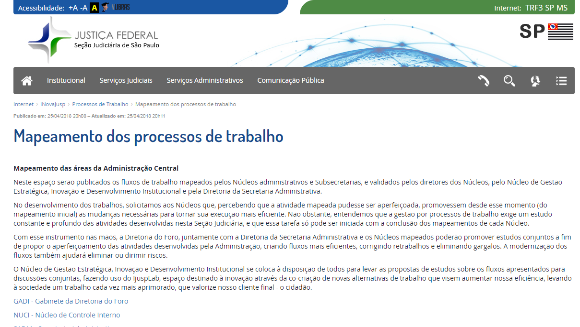
Resultado do mapeamento
Gestão por Processos de Trabalho
Duração de 12 (doze) meses
Conclusão: mapeamento de mais de 700 (setecentos) fluxos de trabalho
99% desses fluxos podem ser visualizados na página de internet do órgão dentro do Programa Inovajusp. http://www.jfsp.jus.br/inovajusp/processos-de-trabalho/mapeamento-dos-processos-de-trabalho

Slide 75
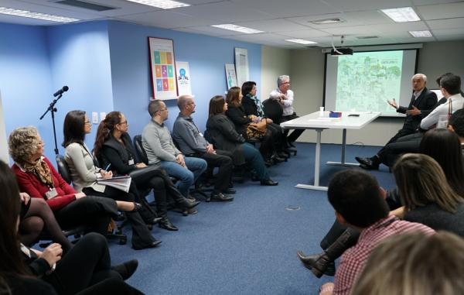
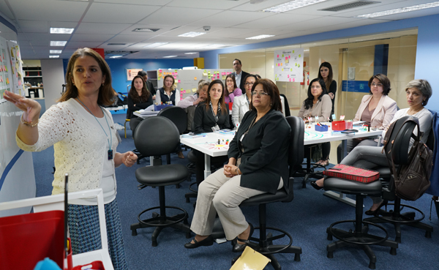
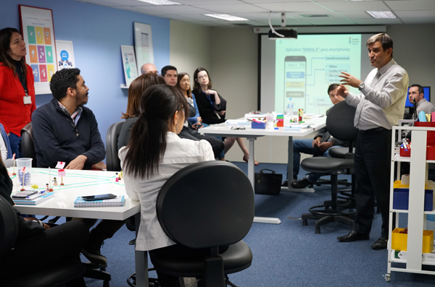
Gestão por processos de trabalho valores da inovação
Gestão por Processos de Trabalho
Laboratório de Inovação - IjuspLab
Revisão dos processos mais críticos, com problemas de retrabalho, lentidão no fluxo, utilizando ideias inovadoras ou proposições de novos projetos.
Inovação: foco no usuário, cocriação, prototipagem
Busca do serviço de excelência

Slide 76
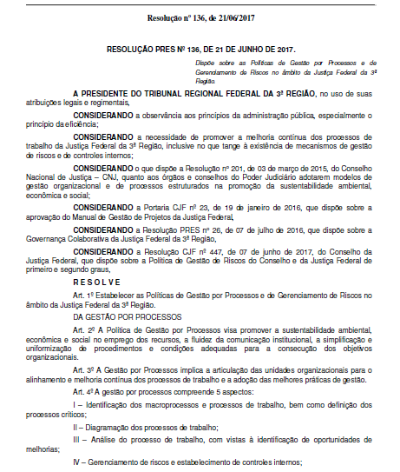
Gestão por Processos de Trabalho
Marco regulatório na 3ª Região
Resolução PRES nº 136, de 21/06/2017 - Dispôs sobre as Políticas de Gestão por Processos e de Gerenciamento de Riscos no âmbito da Justiça Federal da 3ª Região.
Indispensável reforço da nova política de
trabalho no âmbito de toda 3ª Região e
introdução da gestão de risco.

Slide 77
Ciclo da Gestão por Processos na Prática -TRF3
Gestão por Processos de Trabalho
Com a edição da Resolução RES nº 136/2017 o TRF iniciou o projeto de mapeamento dos processos de trabalho e gestão de risco.
Prazo do projeto: 2 anos.
Em agosto de 2017 foi realizado encontro com os gestores das áreas do tribunal, abordando o Gerenciamento por Processos e de Riscos, informando sobre conceitos, diretrizes, benefícios e impactos para a atividade gerencial, bem como a base legal (TCU, CNJ, CJF, Resolução PRES nº 136/17).
Foi elaborado um cronograma de implantação da Gestão por Processos e Gerenciamento de Riscos da JF3R para os próximos 12 meses, utilizando-se o Manual de Gestão por Processos e Gerenciamento de Riscos da JF3R;

Slide 78
Implantação das Políticas de Gestão por Processos e Gerenciamento de Riscos no Âmbito do TRF3ª Região
Gestão por Processos de Trabalho
O levantamento de processos foi concluído em setembro de 2017 e a partir disso, foram documentadas 5 etapas de desenvolvimento do projeto:
1) identificação do processo de trabalho e classificação entre críticos e não críticos
2) diagramação do processo de trabalho
3) análise do processo de trabalho
4) definição de indicadores de desempenho
5) gerenciamento de riscos

Slide 79
Implantação das Políticas de Gestão por Processos e Gerenciamento de Riscos no Âmbito do TRF3ª Região
Gestão por Processos de Trabalho
Constituição do Comitê Gestor de Riscos:
- Portaria PRES nº 753, de 10/08/2017, que constituiu o Comitê Gestor
de Riscos do Tribunal Regional Federal da 3ª Região.
- Portaria DFOR nº 24/2017 - Seção Judiciária
Em setembro de 2017 ocorreu a 1ª reunião do Comitê Gestor de Riscos do TRF3R.
Foi elaborado cronograma de trabalho, pela unidades administrativas do Tribunal, para a implementação do disposto no art. 25 da Resolução PRES nº 136/2017 até 29/06/2018, trabalho em andamento, o qual requer o mapeamento dos processos críticos, utilizando o software Bizagi, e a elaboração do Formulário - Ciclo de Gerenciamento por Processos e Riscos para cada processo de trabalho, com o preenchimento do Mapa de Riscos.

Slide 80
Gestão por Processos de Trabalho
Proposta:
- Adoção do projeto em nível nacional;
- Apoio metodológico do Tribunal Regional Federal da 3ª Região, para disseminação das boas práticas;
- Disponibilização do nosso laboratório para participação das oficinas da metodologia adotada.

Slide 81
Obrigada!
http://www.jfsp.jus.br/inovajusp/

Slide 82
7ª Reunião do COGEST
Informes Gerais

Slide 83
Orçamento AJPC
Informes sobre o orçamento da
Assistência Jurídica a Pessoas Carentes
Aumento em razão de revisão de benefícios por incapacidade
2016 - R$ 172 milhões
2017 - R$ 172 milhões + R$ 40 milhões créditos, salvo TRF4
2018 - R$ 172 milhões (insuficiente)
2019 - R$ 220 milhões (ampliação: gestões CJF junto à SOF)
*Solução para 2018: crédito extraordinário por MP a partir de Setembro

Slide 84
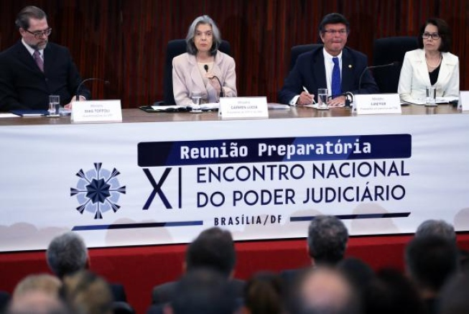
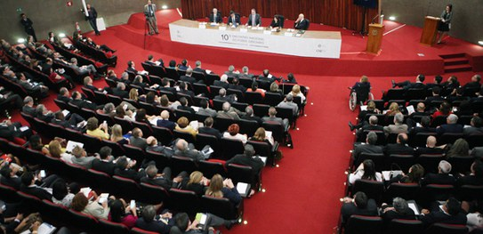
Reunião Preparatória – Encontro Nacional
A reunião tem como objetivo a preparação para o Encontro Nacional do Poder Judiciário, onde serão definidas as metas para 2019.
27 e 28 de agosto de 2018

Slide 85
Ciclo de Governança
Como o objetivo de apurar o nível de maturidade em governança da Justiça Federal, foi desenvolvido instrumento de avaliação que reúne 55 práticas de gestão que, ao serem implantadas, devem aumentar a capacidade das organizações da Justiça Federal de concretizar as estratégias (objetivos, metas e iniciativas). Já foram realizados dois ciclos e em 2017, foi realizada análise comparativa entre os resultados.
A Resolução n. 400, de 4 de maio de 2016 criou o Índice de Governança da Justiça Federal
Próximo ciclo:
Outubro/2018

Slide 86
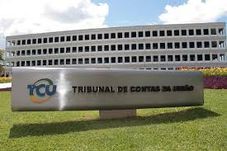
Atendimento às determinações do TCU - Acórdão TCU 2732/2017
Notícias sobre as medidas que estão sendo tomadas para atendimento ao Acórdão do TCU n. 2.732/2017.

